Slide 1
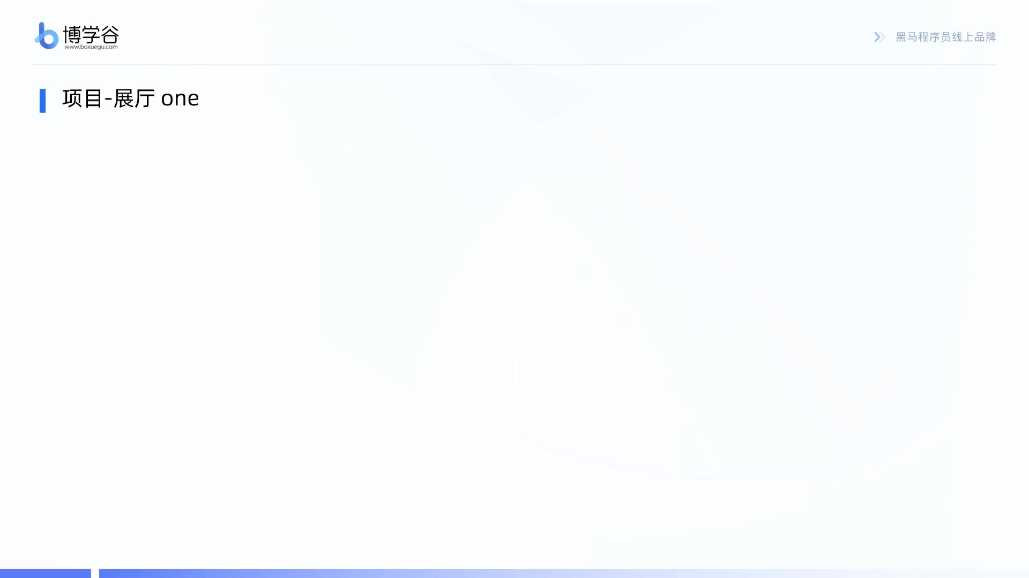
4-Three.js展厅案例 ｜ 04.展厅一的设置 ｜ 第 1/2 页

Slide 2
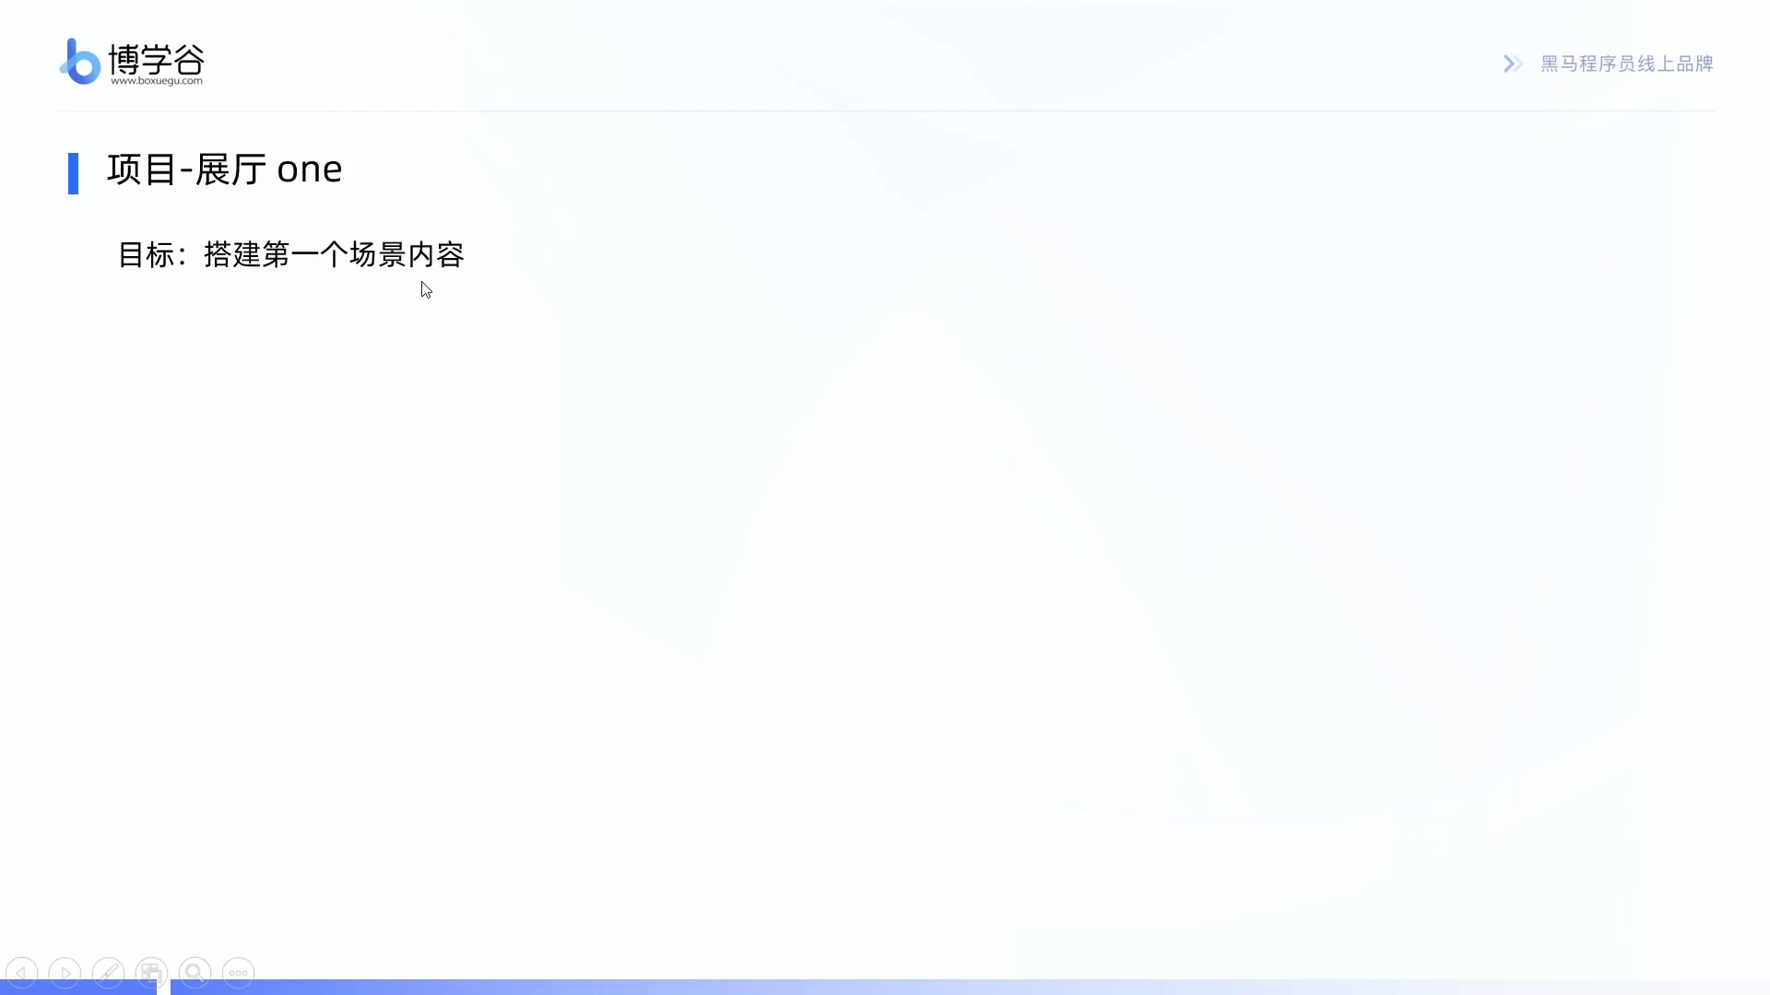
4-Three.js展厅案例 ｜ 04.展厅一的设置 ｜ 第 2/2 页

Slide 3

4-Three.js展厅案例 ｜ 06.展厅二的切换 ｜ 第 1/3 页

Slide 4
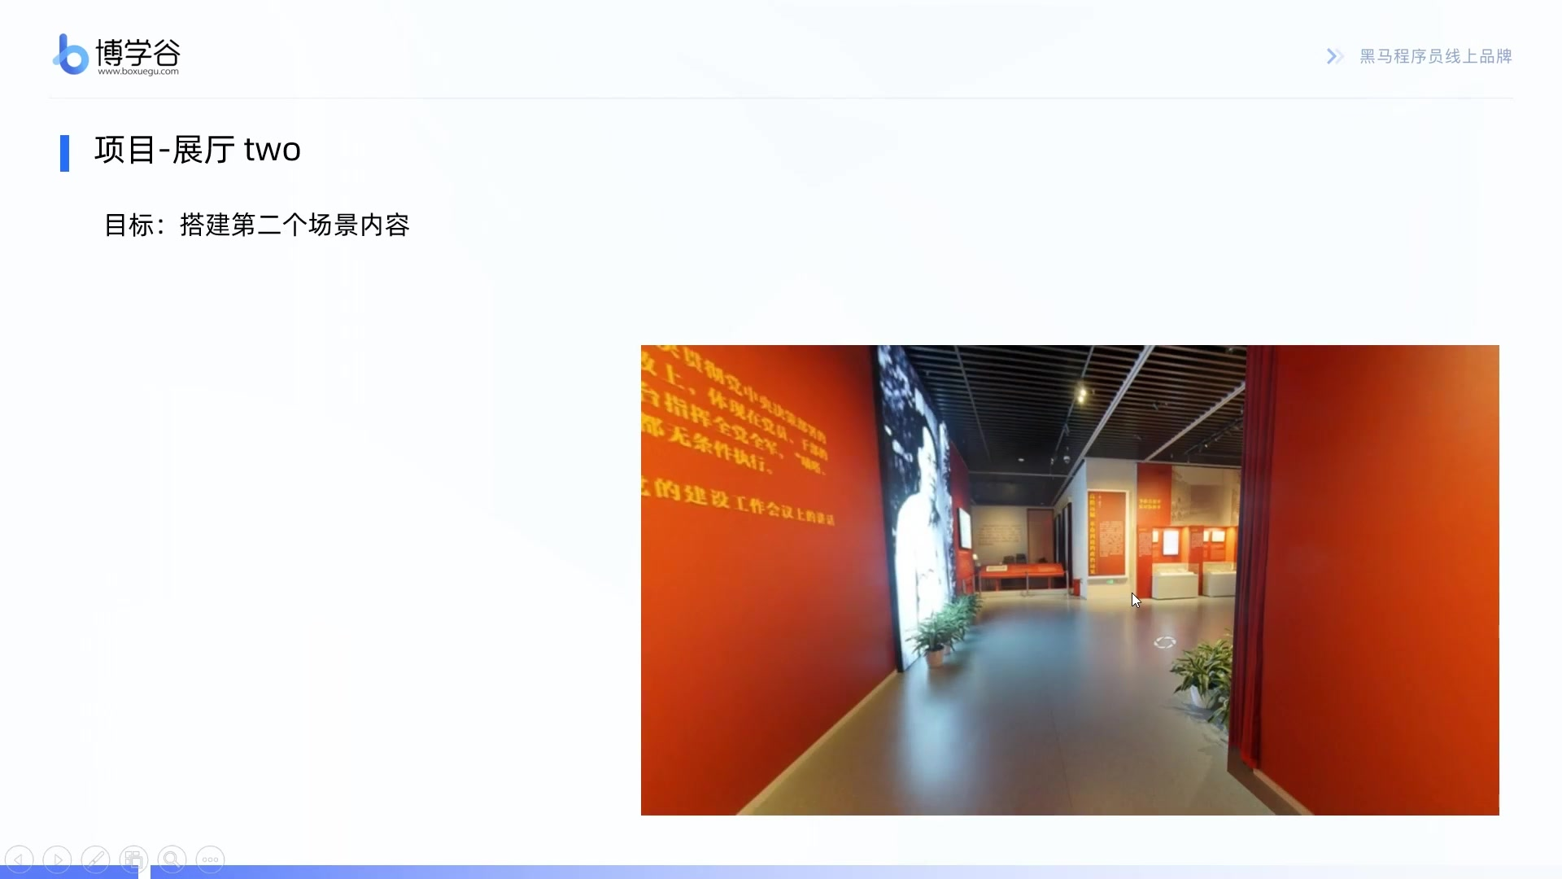
4-Three.js展厅案例 ｜ 06.展厅二的切换 ｜ 第 2/3 页

Slide 5

4-Three.js展厅案例 ｜ 06.展厅二的切换 ｜ 第 3/3 页

Slide 6
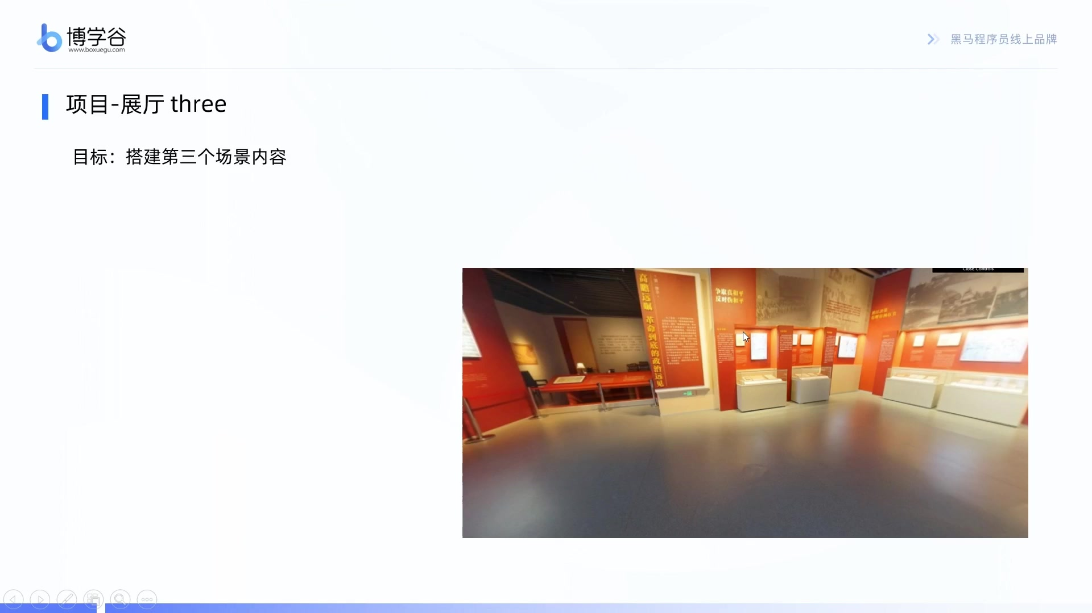
4-Three.js展厅案例 ｜ 07.展厅三的切换 ｜ 第 1/2 页

Slide 7
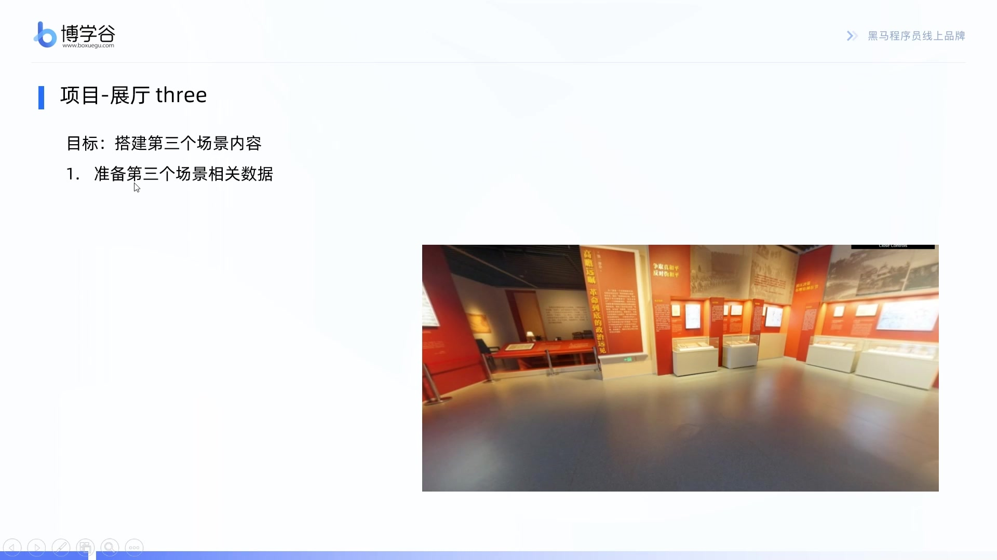
4-Three.js展厅案例 ｜ 07.展厅三的切换 ｜ 第 2/2 页

Slide 8
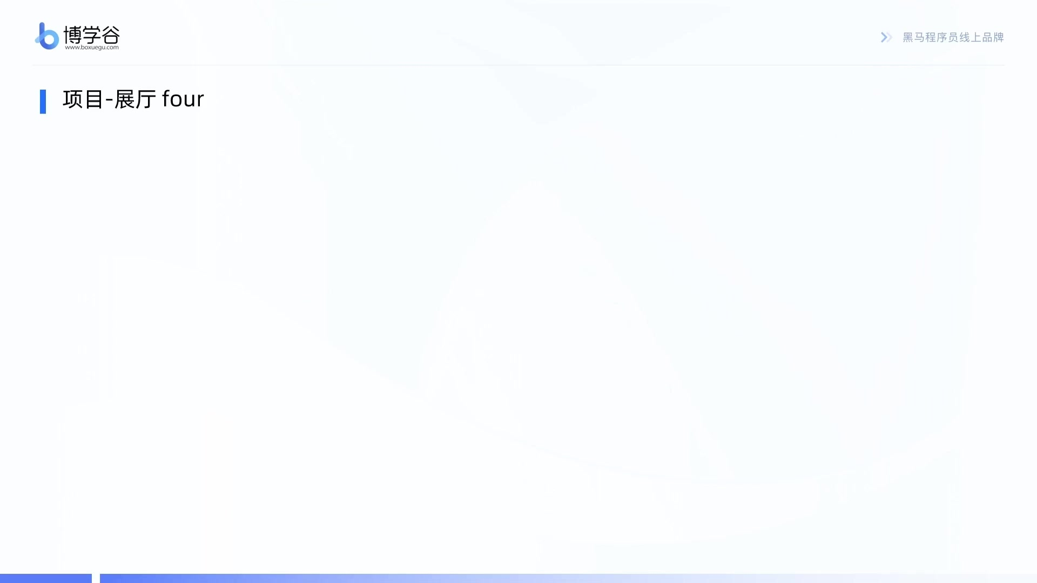
4-Three.js展厅案例 ｜ 08.展厅四的内容创建 ｜ 第 1/2 页

Slide 9
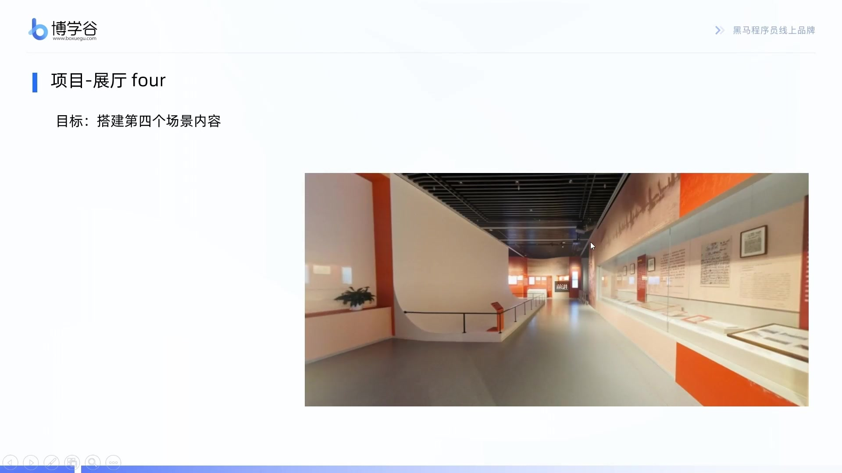
4-Three.js展厅案例 ｜ 08.展厅四的内容创建 ｜ 第 2/2 页

